Slide 1
РЕГИОНАЛЬНОЕ МЕТОДИЧЕСКОЕ ОБЪЕДИНЕНИЕ учителей ФИЗИЧЕСКОЙ КУЛЬТУРЫ САХАЛИНСКОЙ ОБЛАСТИ
ДАТА ПРОВЕДЕНИЯ: 5.11.2020 Г.
МЕСТО ПРОВЕДЕНИЯ: ГБУ ИРОСО г. Южно-Сахалинск
Рук.МО: Мошкова М.Ю.

Slide 2
Тематическое планирование учебного материала
и контрольно-оценочная деятельность
по предмету «Физическая культура».

Slide 3
Тематическое планирование по физической культуре
в соответствии с рабочей программой (автор В.И. Лях. М.; Просвещение, 2014.)
и методическими рекомендациями:
5-7 класс - под ред. М.Я.Виленского, М.; Просвещение, 2017.,
8-9 класс – В.И.Лях. М.; Просвещение, 2014.
СОДЕРЖАНИЕ КУРСА - 102 часа
ЗНАНИЯ О ФИЗИЧЕСКОЙ КУЛЬТУРЕ - 8 часов
История физической культуры.
Олимпийские игры древности. Возрождение Олимпийских игр и олимпийского движения.
История зарождения олимпийского движения в России. Олимпийское движение в России (СССР).
Выдающиеся достижения отечественных спортсменов на Олимпийских играх.
Характеристика видов спорта, входящих в программу Олимпийских игр.
Физическая культура в современном обществе.
Организация и проведение пеших туристских походов.
Требования к технике безопасности и бережному отношению к природе (экологические требования).

Slide 4
Физическая культура (основные понятия).
Физическое развитие человека.
Физическая подготовка и её связь с укреплением здоровья, развитием физических качеств.
Организация и планирование самостоятельных занятий по развитию физических качеств.
Техническая подготовка. Техника движений и её основные показатели.
Всестороннее и гармоничное физическое развитие.
Адаптивная физическая культура.
Спортивная подготовка.
Здоровье и здоровый образ жизни. Допинг. Концепция честного спорта.
Профессионально-прикладная физическая подготовка.
Физическая культура человека.
Режим дня и его основное содержание.
Закаливание организма. Правила безопасности и гигиенические требования.
Влияние занятий физической культурой на формирование положительных качеств личности.
Проведение самостоятельных занятий по коррекции осанки и телосложения.
Восстановительный массаж.
Проведение банных процедур.
Первая помощь во время занятий физической культурой и спортом.

Slide 5
СПОСОБЫ ДВИГАТЕЛЬНОЙ (ФИЗКУЛЬТУРНОЙ) ДЕЯТЕЛЬНОСТИ – 7 часов
Организация и проведение самостоятельных занятий физической культурой.
Подготовка к занятиям физической культурой.
Выбор упражнений и составление индивидуальных комплексов для утренней зарядки, физкультминуток и
физкультурных пауз (подвижных перемен).
Планирование занятий физической подготовкой.
Проведение самостоятельных занятий прикладной физической подготовкой.
Организация досуга средствами физической культуры.
Оценка эффективности занятий физической культурой.
Самонаблюдение и самоконтроль.
Оценка эффективности занятий физкультурно-оздоровительной деятельностью.
Оценка техники движений, способы выявления и устранения ошибок в технике выполнения упражнений
(технических ошибок).
Измерение резервов организма и состояния здоровья с помощью функциональных проб.

Slide 6
ФИЗИЧЕСКОЕ СОВЕРШЕНСТВОВАНИЕ – 73 часа.
Физкультурно-оздоровительная деятельность – 2 часа.
Оздоровительные формы занятий в режиме учебного дня и учебной недели.
Индивидуальные комплексы адаптивной (лечебной) и корригирующей физической культуры.
Спортивно-оздоровительная деятельность с общеразвивающей направленностью – 71 час.
Гимнастика с основами акробатики.
Организующие команды и приёмы. Акробатические упражнения и комбинации. Ритмическая гимнастика (девочки). Опорные прыжки. Упражнения и комбинации на гимнастическом бревне (девочки). Упражнения и комбинации на гимнастической перекладине (мальчики). Упражнения и комбинации на гимнастических брусьях: упражнения на параллельных брусьях (мальчики); упражнения на разновысоких брусьях (девочки).
Лёгкая атлетика.
Беговые упражнения. Прыжковые упражнения. Метание малого мяча.
                Лыжные гонки.
Передвижения на лыжах.
Спортивные игры.
Баскетбол. Игра по правилам. Волейбол. Игра по правилам.
Прикладно-ориентированная подготовка.
Прикладно-ориентированные упражнения.

Slide 7
ТЕМАТИЧЕСКОЕ ПЛАНИРОВАНИЕ 5-9 КЛАСС
Распределение учебного времени на различные виды программного материала.
№ | Разделы программы (темы) | час
1 | Базовая часть: | 88
1.1. | Знания о ФК. | 8
1.2 | Способы физкультурной деятельности. | 7
1.2.1 | Самостоятельные занятия. | 3
1.2.2 | Самонаблюдение и самоконтроль. | 2
1.2.3 | Оценка эффективности занятий. | 2
1.3. | Физическое совершенствование. | 73
1.3.1 | Физкультурно-оздоровительная деятельность. | 2
1.3.2 | Спортивно-оздоровительная деятельность:
 | - спортивные игры; | 18
 | - гимнастика с элементами акробатики; | 18
 | - легкая атлетика; | 18
 | - лыжная подготовка; | 15
 | - прикладно-ориентированная подготовка. | 2
2. | Вариативная часть: | 14
2.1. | Связанный с региональными, национальными особенностями: | 6
 | - лыжная подготовка;
 | -спортивные игры.
2.2. | По выбору учителя, учащихся, определяемой самой школой: | 8
 | - спортивные игры (баскетбол, волейбол)
итого |  | 102

Slide 8
Распределение учебного времени на различные виды программного материала по четвертям в МАОУ Лицей №1
№ | Разделы программы (темы) | 1 четверть | 2 четверть | 3 четверть | 4 четверть
1 | Базовая часть: | 24 | 21 | 22 | 21
1.1. | Знания о ФК. | 3 | 2 |  | 3
1.2 | Способы физкультурной деятельности. | 4 |  |  | 3
1.2.1 | Самостоятельные занятия. | 2 |  |  | 1
1.2.2 | Самонаблюдение и самоконтроль. | 1 |  |  | 1
1.2.3 | Оценка эффективности занятий. | 1 |  |  | 1
1.3. | Физическое совершенствование. | 17 | 19 | 22 | 15
1.3.1 | Физкультурно-оздоровительная деятельность. | 1 | 1 |  | 1
1.3.2 | Спортивно-оздоровительная деятельность:
 | - спортивные игры; | 7 |  | 7 | 7
 | - гимнастика с элементами акробатики; |  | 18
 | - легкая атлетика; | 8 |  |  | 6
 | - лыжная подготовка; |  |  | 15
 | - прикладно-ориентированная подготовка. | 1 |  |  | 1
2. | Вариативная часть: | 3 |  | 8 | 3
2.1. | Связанный с региональными, национальными особенностями:
 | - лыжная подготовка; |  |  | 5
 | -спортивные игры. | 1
2.2. | По выбору учителя, учащихся, определяемой самой школой:
 | - спортивные игры (баскетбол, волейбол) | 2 |  | 3 | 3
итого |  | 27 | 21 | 30 | 24

Slide 9
Контрольно-оценочная деятельность.
Критерии и нормы оценивания учащихся, которые использует учитель должны быть закреплены в локальных актах образовательного учреждения
и находиться в свободном доступе для родителей и учащихся.

Slide 10
Из положения о контрольно-оценочной деятельности по физической культуре
в МАОУ Лицей №1 г. Южно-Сахалинска.
2 ЧЕТВЕРТЬ.
Комплексная оценка состоит:
Обязательные для аттестации за 2 четверть для обучающихся (7 оценок):
1. оценка уровня физического развития (2 теста);
2. оценка технико-тактических умений и навыков по гимнастике (3 оценки);
3. оценка тестирования по основам знаний (1 оценка);
4. оценка умения осуществлять физкультурно-оздоровительную деятельность (1 оценка)
Добровольная оценка (не ниже5 баллов):
оценка за участие в Спартакиаде ШСК лицея (1 оц. за 1 сор.) или города (2 оц. за 1 сор.);
призовые результаты в избранном виде спорта (в текущем периоде).
Дополнительная оценка (не ниже 4, 5 баллов по согласованию с обучающимся) :
1. оценка индивидуального роста;
2. оценка организации самостоятельной двигательной деятельности;
3. оценка за победу в классных соревнованиях и т.д.

Slide 11
Гимнастика с основами акробатики.
При составлении комплексов контрольных упражнений по гимнастике и акробатике необходимо учитывать типологические и физиологические особенности учащихся.
- из 5 разученных комплексов снарядной гимнастики и акробатики – 3 на выбор учащихся;
- 2 теста по общефизической подготовке, направленных на оценивание уровня развития: силовых и координационных качеств (юноши, мальчики); гибкости и координации (девушки, девочки).
Оценка «2» может быть выставлена:
-за отказ от выполнения контрольного упражнения;
-за неоднократные нарушения правил техники безопасности, что может привести к травме как самого учащегося, так и окружающих.
Отсутствующие на уроке по уважительным причинам и временно освобожденные решают вопрос о полном или частичном приеме контрольных упражнений и нормативов с учителем в индивидуальном порядке, но не позднее, чем за 3 дня до окончания четверти.

Slide 12
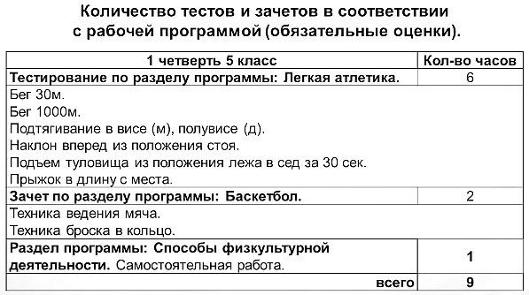

Slide 13
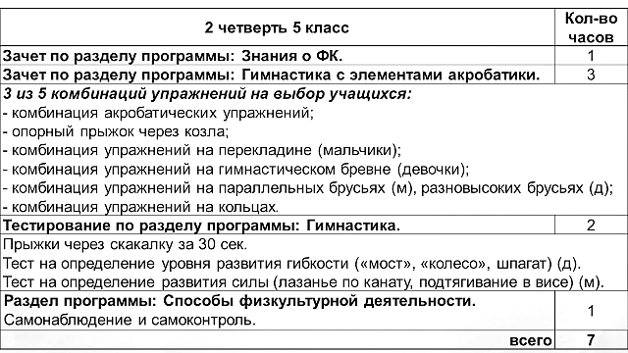

Slide 14
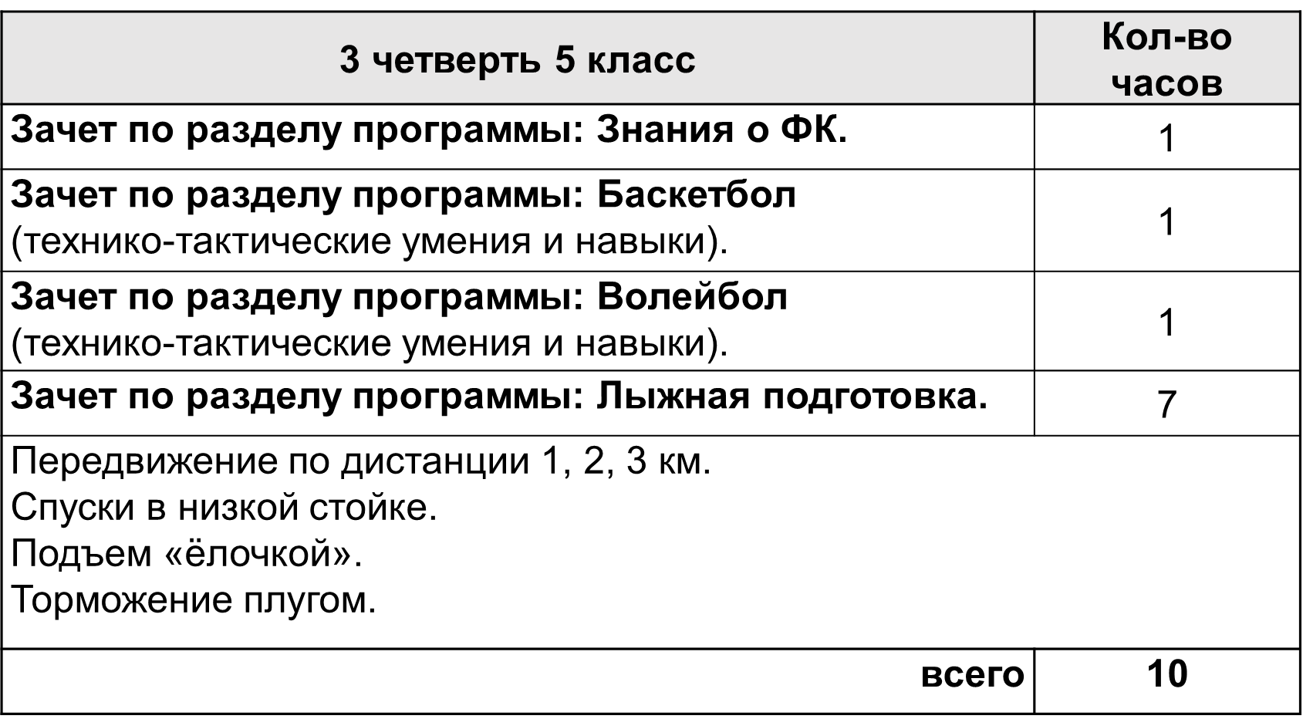

Slide 15
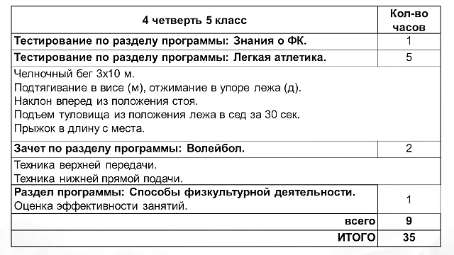

Slide 16
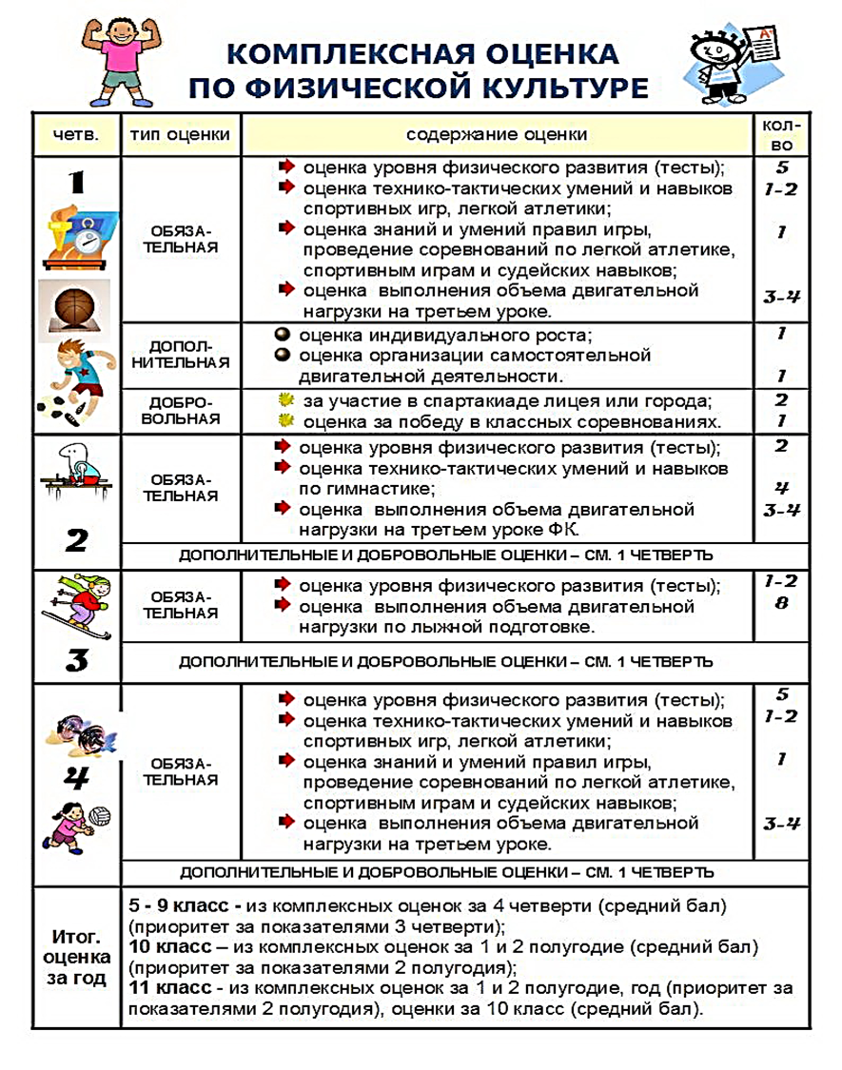
Информация
для учащихся
на стенде около
спортивного зала
в МАОУ Лицей №1
г. Южно-Сахалинска

Slide 17
Пример задания для оценивания раздела программы
«Способы двигательной деятельности».
Программа тренировочного занятия по обще-физической подготовке.
5 класс.
Фамилия Имя: класс:
Заполните таблицу. Все 8 упражнений должны быть направлены на развитие силовых способностей, в соответствии с вашим уровнем физического развития.
№ | упражнение | тренировочный объем (кол-во раз, вес, кг) |  |  | темп выполнения
 |  | 1 серия | 2 серия | 3 серия
1
2…
Отдых между сериями: Оценка за программу:_______
Отдых между упражнениями: Оценка за выполнение:______

Slide 18
Программа тренировочного занятия по обще-физической подготовке.
6 класс
Фамилия Имя: класс:
№ | упражнение | тренировочный объем (кол-во раз, вес (кг)) |  |  | темп выполнения
 |  | 1 серия | 2 серия | 3 серия
Упражнения направлены на развитие силы мышц:
1
2…
Упражнения направлены на развитие силы мышц:
1
2…
Отдых между сериями: Оценка за программу:_______
Отдых между упражнениями: Оценка за выполнение:______

Slide 19
Программа тренировочного занятия по обще-физической подготовке.
9 класс
Фамилия Имя: класс:
Выберите и отметьте «+» одну из трех предложенных силовых способностей на развитие которой направлена ваша программа занятия (6-8 упражнений).
собственно силовых способностей |  | скоростно-силовых способностей |  | силовой выносливости
№ | упражнение | тренировочный объем (кол-во раз, вес, кг) |  |  | темп выполнения
 |  | 1 серия | 2 серия | 3 серия
1
2…
Отдых между сериями: Оценка за программу:_______
Отдых между упражнениями: Оценка за выполнение:______

Slide 20
Интернет-адреса:
фцомофв.рф Федеральный центр организационно-методического
обеспечения физического воспитания.
marinamoshkova.wixsite.com/mysite Региональное методическое
объединение учителей
физической культуры
Сахалинской области
Спасибо за внимание!
marinamoshkova.wixsite.com/mysite-1

